Slide 1
MathKGZ --
2 орундуу ондуктар – БӨЛҮҮ --- Сандык табышмак
Бул иш-чара иликтөөгө, стратегиялоого жана талкуулоого мүмкүндүк берүү үчүн иштелип чыккан.
2 өлчөмдөгү 3 табышмак бар.
Чектелген жооптор берилет.
Анимацияларды текшерип, сабагыңызга КЕРЕГИ ЖОК слайддарды ӨЧҮРҮП САЛЫҢЫЗ.

Slide 2
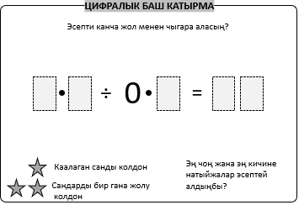

Slide 3
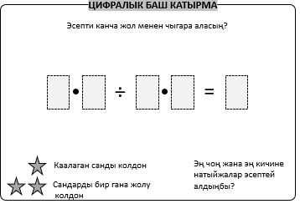

Slide 4
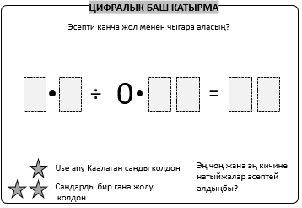

Slide 5
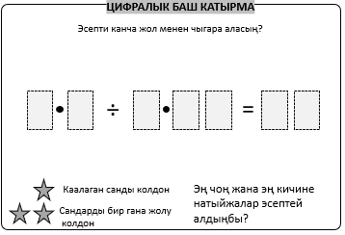

Slide 6
ЦИФРАЛЫК БАШ КАТЫРМА
Эсепти канча жол менен чыгара аласың?
1.4 ÷ 0.7 = 02
÷
0
=
9.6 ÷ 0.8 = 12
3.4 ÷ 0.2 = 17
Каалаган санды колдон
Эң чоң жана эң кичине
натыйжалар эсептей
алдыңбы?
Сандарды бир гана жолу
колдон
8.1 ÷ 0.3 = 27
Кээ бир жооптор

Slide 7
ЦИФРАЛЫК БАШ КАТЫРМА
Эсепти канча жол менен чыгара аласың?
3.6 ÷ 0.4 = 9
÷
=
3.2 ÷ 0.4 = 8
6.0 ÷ 1.2 = 5
Каалаган санды колдон
Эң чоң жана эң кичине
натыйжалар эсептей
алдыңбы?
Сандарды бир гана жолу
колдон
2.8 ÷ 0.7 = 4
4.8 ÷ 1.6 = 3
1.4 ÷ 0.7 = 2
3.0 ÷ 1.5 = 2
9.0 ÷ 4.5 = 2
Кээ бир жооптор

Slide 8
ЦИФРАЛЫК БАШ КАТЫРМА
Эсепти канча жол менен чыгара аласың?
3.8 ÷ 0.95 = 04
÷
0
=
2.7 ÷ 0.45 = 06
8.6 ÷ 0.20 = 43
Use any Каалаган санды колдон
Эң чоң жана эң кичине
натыйжалар эсептей
алдыңбы?
Сандарды бир гана жолу
колдон
9.6 ÷ 0.12 = 80
Кээ бир жооптор

Slide 9
ЦИФРАЛЫК БАШ КАТЫРМА
Эсепти канча жол менен чыгара аласың?
3.6 ÷ 0.15 = 24
÷
=
Каалаган санды колдон
Эң чоң жана эң кичине
натыйжалар эсептей
алдыңбы?
Сандарды бир гана жолу
колдон
1 Жооп

Slide 10
ЦИФРАЛЫК БАШ КАТЫРМА
ЦИФРАЛЫК БАШ КАТЫРМА
Эсепти канча жол менен чыгара аласың?
Эсепти канча жол менен чыгара аласың?
÷
0
=
÷
0
=
Каалаган санды колдон
Эң чоң жана эң кичине
натыйжалар эсептей
алдыңбы?
Каалаган санды колдон
Эң чоң жана эң кичине
натыйжалар эсептей
алдыңбы?
Сандарды бир гана жолу
колдон
Сандарды бир гана жолу
колдон
ЦИФРАЛЫК БАШ КАТЫРМА
ЦИФРАЛЫК БАШ КАТЫРМА
Эсепти канча жол менен чыгара аласың?
Эсепти канча жол менен чыгара аласың?
÷
0
=
÷
0
=
Каалаган санды колдон
Эң чоң жана эң кичине
натыйжалар эсептей
алдыңбы?
Каалаган санды колдон
Эң чоң жана эң кичине
натыйжалар эсептей
алдыңбы?
Сандарды бир гана жолу
колдон
Сандарды бир гана жолу
колдон

Slide 11
ЦИФРАЛЫК БАШ КАТЫРМА
ЦИФРАЛЫК БАШ КАТЫРМА
Эсепти канча жол менен чыгара аласың?
Эсепти канча жол менен чыгара аласың?
÷
=
÷
=
Каалаган санды колдон
Эң чоң жана эң кичине
натыйжалар эсептей
алдыңбы?
Каалаган санды колдон
Эң чоң жана эң кичине
натыйжалар эсептей
алдыңбы?
Сандарды бир гана жолу
колдон
Сандарды бир гана жолу
колдон
ЦИФРАЛЫК БАШ КАТЫРМА
ЦИФРАЛЫК БАШ КАТЫРМА
Эсепти канча жол менен чыгара аласың?
Эсепти канча жол менен чыгара аласың?
÷
=
÷
=
Каалаган санды колдон
Эң чоң жана эң кичине
натыйжалар эсептей
алдыңбы?
Каалаган санды колдон
Эң чоң жана эң кичине
натыйжалар эсептей
алдыңбы?
Сандарды бир гана жолу
колдон
Сандарды бир гана жолу
колдон

Slide 12
ЦИФРАЛЫК БАШ КАТЫРМА
ЦИФРАЛЫК БАШ КАТЫРМА
Эсепти канча жол менен чыгара аласың?
Эсепти канча жол менен чыгара аласың?
÷
0
=
÷
0
=
Use any Каалаган санды колдон
Эң чоң жана эң кичине
натыйжалар эсептей
алдыңбы?
Use any Каалаган санды колдон
Эң чоң жана эң кичине
натыйжалар эсептей
алдыңбы?
Сандарды бир гана жолу
колдон
Сандарды бир гана жолу
колдон
ЦИФРАЛЫК БАШ КАТЫРМА
ЦИФРАЛЫК БАШ КАТЫРМА
Эсепти канча жол менен чыгара аласың?
Эсепти канча жол менен чыгара аласың?
÷
0
=
÷
0
=
Use any Каалаган санды колдон
Эң чоң жана эң кичине
натыйжалар эсептей
алдыңбы?
Use any Каалаган санды колдон
Эң чоң жана эң кичине
натыйжалар эсептей
алдыңбы?
Сандарды бир гана жолу
колдон
Сандарды бир гана жолу
колдон

Slide 13
ЦИФРАЛЫК БАШ КАТЫРМА
ЦИФРАЛЫК БАШ КАТЫРМА
Эсепти канча жол менен чыгара аласың?
Эсепти канча жол менен чыгара аласың?
÷
=
÷
=
Каалаган санды колдон
Эң чоң жана эң кичине
натыйжалар эсептей
алдыңбы?
Каалаган санды колдон
Эң чоң жана эң кичине
натыйжалар эсептей
алдыңбы?
Сандарды бир гана жолу
колдон
Сандарды бир гана жолу
колдон
ЦИФРАЛЫК БАШ КАТЫРМА
ЦИФРАЛЫК БАШ КАТЫРМА
Эсепти канча жол менен чыгара аласың?
Эсепти канча жол менен чыгара аласың?
÷
=
÷
=
Каалаган санды колдон
Эң чоң жана эң кичине
натыйжалар эсептей
алдыңбы?
Каалаган санды колдон
Эң чоң жана эң кичине
натыйжалар эсептей
алдыңбы?
Сандарды бир гана жолу
колдон
Сандарды бир гана жолу
колдон

Slide 14
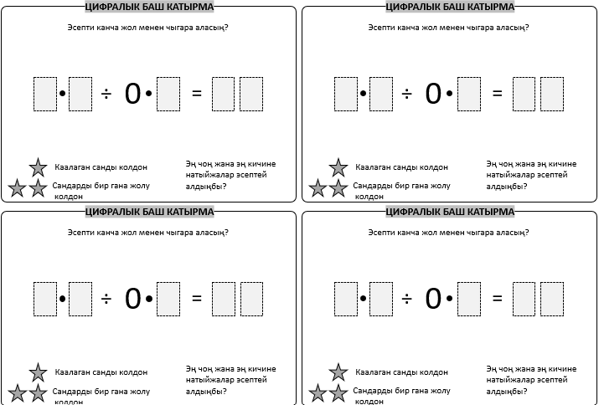

Slide 15
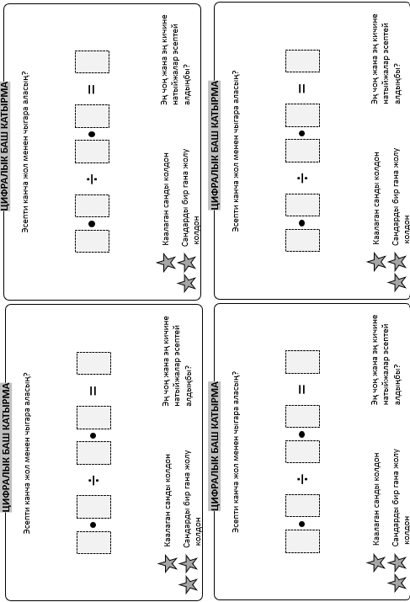

Slide 16
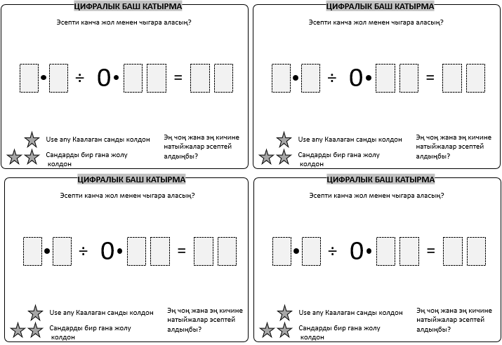

Slide 17
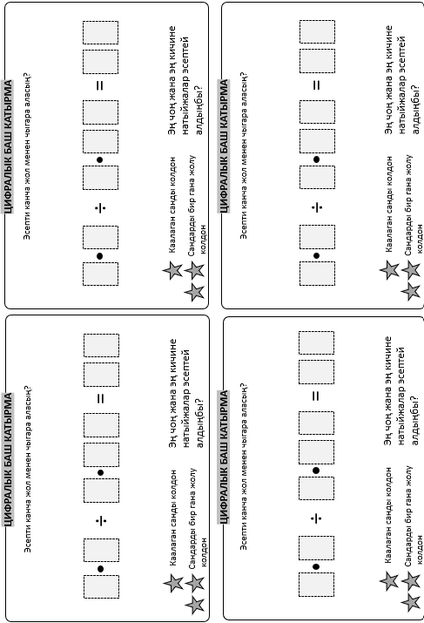

Slide 18
Суроолор барбы?
Комментарийлер?
Сунуштар?
…же ката таптыңызбы!?
Турдуу пикирлер учун ыраазычылык билдиребиз.
Сураныч, электрондук кат жөнөтүңүз:
mathematicskgz@gmail.com

